Slide 1
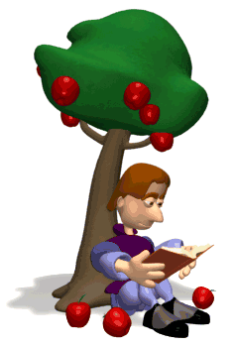
Lois et modèles

Slide 2
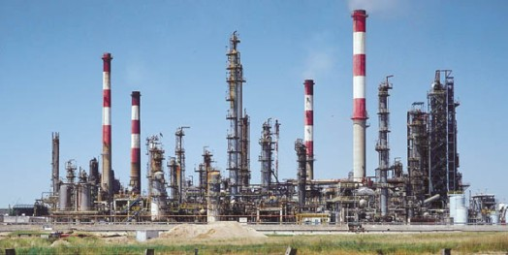
Alcanes et alcools

Slide 3
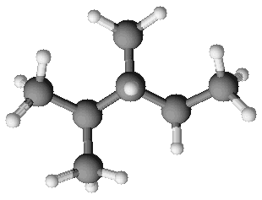
Alcanes et alcools Chaînes carbonées
Définition
Une chaîne carbonée est un enchaînement d’atomes de carbone liés par des liaisons de covalence.

Slide 4
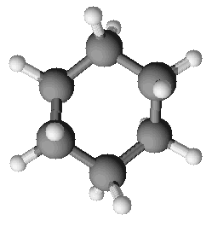
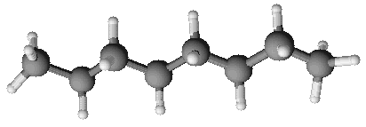
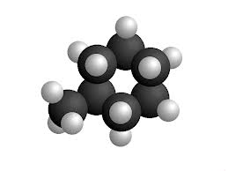
Alcanes et alcools Chaînes carbonées
Différentes catégories
Il existe 3 catégories de chaînes carbonées :
les chaînes linéaires
les chaînes ramifiées
les chaînes cycliques
Chaîne linéaire
Chaîne cyclique
Chaîne ramifiée
Chaîne cyclique et ramifiée

Slide 5
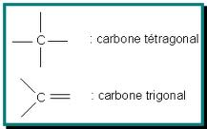
Alcanes et alcools Les alcanes
Définition
Les alcanes sont des hydrocarbures acycliques dont les atomes de carbone sont tous tétragonaux.
La formule brute des alcanes est C_{n}H_{2n+2}.

Slide 6
Alcanes et alcools Les alcanes
Nomenclature
Alcanes linéaires
Le nom d’un alcane linéaire est constitué d’un préfixe lié au nombre d’atomes de carbone de la chaîne suivi de la terminaison –ane :
Les 4 premiers termes ont des noms particuliers
À partir du 5ème terme de la série, on utilise le préfixe grec indiquant le nombre d’atomes de carbone.

Slide 7
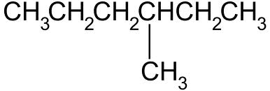
Alcanes et alcools Les alcanes
Nomenclature
Alcanes ramifiés
1. Rechercher la chaîne principale, c’est-à-dire la chaîne carbonée la plus longue présente dans la molécule, et la nommer comme pour un alcane linéaire.
6 carbones donc hexane

Slide 8
Alcanes et alcools Les alcanes
Nomenclature
Alcanes ramifiés
2. Repérer les ramifications : elles constituent les substituants de la chaîne principale. Ce sont des groupes alkyles : le nom d’un groupe alkyle est constitué à partir du nom de l’alcane en substituant la terminaison –ane par –yle.
groupe methyle

Slide 9
Alcanes et alcools Les alcanes
Nomenclature
Alcanes ramifiés
3. Numéroter la chaîne carbonée de telle sorte que les atomes de carbone porteurs des substituants aient les numéros les plus faibles.
6 5 4 3 2 1
Meilleure numérotation
1 2 3 4 5 6

Slide 10
Alcanes et alcools Les alcanes
Nomenclature
Alcanes ramifiés
4. Placer le numéro trouvé puis le nom de la ramification (sans le –e final) devant le nom de la chaîne principale.
3-méthylhexane

Slide 11
Alcanes et alcools Les alcanes
Nomenclature
Alcanes ramifiés
5. Lorsque le même substituant apparaît à plusieurs reprises, on utilise les préfixes di- (pour 2), tri- (pour 3), tétra- (pour 4) que l’on fait précéder des chiffres indiquant chacune des positions des substituants.
2 groupes méthyles
1 2 3 4 5
5 4 3 2 1
Numérotation bleue : 2 + 3 = 5
Numérotation orange : 3 + 4 = 7
On retient la numérotation bleue
diméthyl
2,3-
pentane

Slide 12
Alcanes et alcools Les alcanes
Nomenclature
Alcanes ramifiés
6. Dans le cas où il y a plusieurs substituants différents, on les classe par ordre alphabétique sans tenir compte des préfixes multiplicateurs éventuels.
Numérotation bleue : 2 + 5 = 7
Numérotation orange : 3 + 6 = 9
On retient la numérotation bleue
groupe éthyle
1 2 3 4 5 6 7
7 6 5 4 3 2 1
groupe méthyle
5- -2-
éthyl méthyl
heptane

Slide 13
Alcanes et alcools Les alcanes
Nomenclature
Exercices
Nommer les alcanes suivants :
4-éthyl-2-méthylhexane

Slide 14
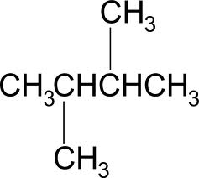
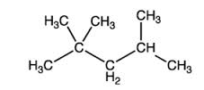
Alcanes et alcools Les alcanes
Nomenclature
Exercices
Trouver les formules semi-développées des alcanes suivants :
3-éthyl-2-méthylhexane
2,3-diméthylbutane
2,2,4-triméthylpentane
3-éthyl-2-méthylhexane
2,3-diméthylbutane
2,2,4-triméthylpentane

Slide 15
Alcanes et alcools Les alcools
Définition
Les alcools sont des composés organiques possédant le groupe hydroxyle –OH lié à un carbone tétragonal.
Identifier les alcools :

Slide 16
Alcanes et alcools Les alcools
Nomenclature
1. Repérer la chaîne carbonée la plus longue comportant le groupe caractéristique hydroxyle –OH.

Slide 17
Alcanes et alcools Les alcools
Nomenclature
2. Numéroter cette chaîne carbonée de telle sorte que l’atome de carbone qui porte le groupe –OH ait le plus petit numéro.
4 3 2 1
1 2 3 4
Meilleure numérotation

Slide 18
Alcanes et alcools Les alcools
Nomenclature
3. Nommer l’alcool en suivant les mêmes règles que pour les alcanes, en substituant le –e final par la terminaison –ol précédée du numéro du groupe hydroxyle.
3-méthylbutan-2-ol

Slide 19
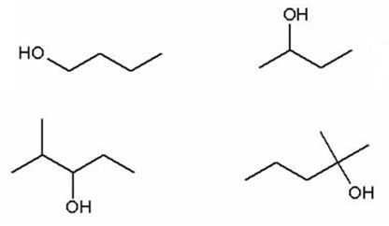
Alcanes et alcools Les alcools
Nomenclature
Nommer les alcools suivants :
méthanol
éthanol
butan-1-ol
butan-2-ol
2-méthylpentan-3-ol
2-méthylpentan-2-ol

Slide 20
Alcanes et alcools Les alcools
Classe d’un alcool
La classe de l’alcool correspond au nombre de carbone auquel le carbone fonctionnel (porteur du groupe hydroxyle –OH) est lié. On distingue :
les alcools primaires : 1 seul atome de carbone est lié au carbone fonctionnel
les alcools secondaires : 2 atomes de carbone sont liés au carbone fonctionnel
les alcools tertiaires : 3 atomes de carbone sont liés au carbone fonctionnel
éthanol
3,3-diméthylbutan-2-ol
2-méthylpropan-2-ol
Alcool primaire
Alcool secondaire
Alcool tertiaire

Slide 21
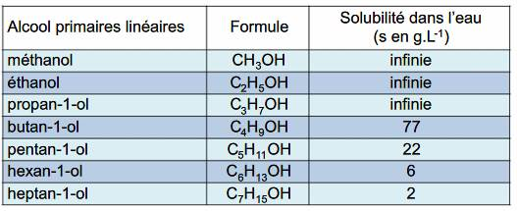
Alcanes et alcools Les alcools
Miscibilité des alcools avec l’eau
La solubilité d’un alcool diminue quand la longueur de la chaîne carbonée augmente.
La miscibilité des alcools est due au groupe –OH qui établit des liaisons hydrogène avec les molécules d’eau.

Slide 22
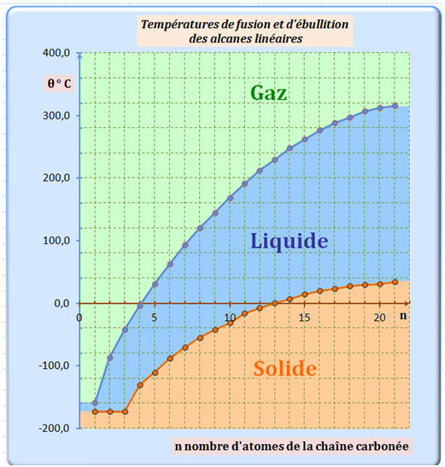
Alcanes et alcools Température de changement d’état
Les alcanes
Les interactions de Van der Waals sont plus intenses si la chaîne est plus longue.
Θ_{eb} augmente si n augmente
Θ_{f} augmente si n augmente

Slide 23
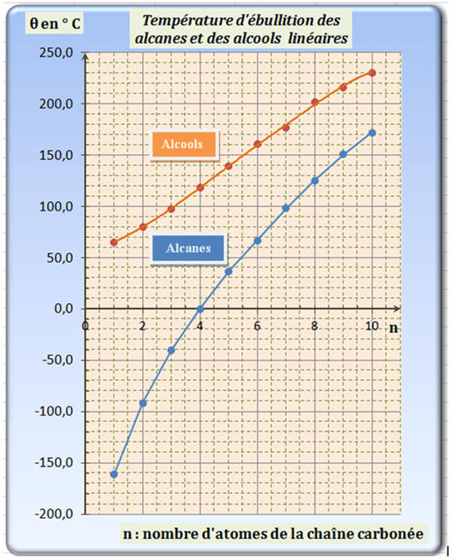
Alcanes et alcools Température de changement d’état
Les alcools
Les alcools ont des températures de changement d’état plus élevées que celles des alcanes correspondants. L’existence de liaisons hydrogène permet de justifier cette observation.

Slide 24
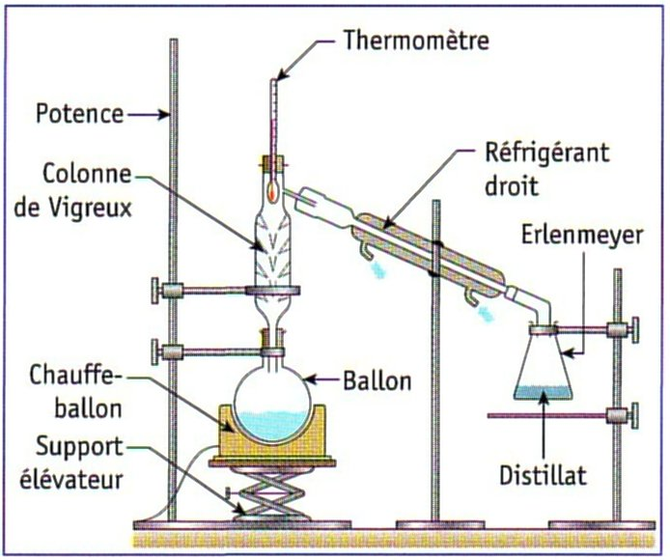
Alcanes et alcools Température de changement d’état
Application : la distillation fractionnée
Les différences de températures d’ébullition permettent de séparer les constituants d’un mélange liquide homogène (voir TP Chimie 8).

Slide 25
Alcanes et alcools Réactions de combustion
Combustion
Lors de la combustion complète d’un alcane ou d’un alcool, le composé organique réagit avec du dioxygène pour former, comme seuls produits, du dioxyde de carbone et de l’eau.
Cette réaction est toujours exothermique : le système chimique en combustion libère de l’énergie (voir TP Chimie 9).

Slide 26
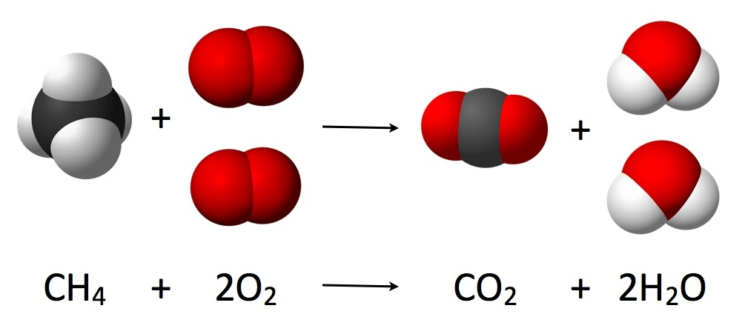
Alcanes et alcools Réactions de combustion
Equation d’une combustion complète
Exemple

Slide 27
Alcanes et alcools Réactions de combustion
Equation d’une combustion complète
Exercices
Ecrire l’équation de combustion complète :
du pentane
de l’éthanol

